Slide 1
Temas de la clase anterior
Relación (-+), depredación. Tipos de depredadores
Respuesta funcional y numérica de depredadores
Modelos de interacción depredador presa: modelo de Lotka Volterra
Modelos con densodependencia intraespecífica
Efectos de la respuesta funcional del depredador sobre la isoclina de la presa.
Refugios, efecto Allee y la dinámica depredador presa.
Efectos estabilizadores y desestabilizadores
Tema de hoy
Otros tipos de depredación: Parasitismo. Modelos SIR

Slide 2
Interacciones parásito- huésped
Relación (+ -) el parásito se beneficia, el huésped de perjudica
Coevolución parásito huésped
Estudio de fauna de parásitos permite establecer relaciones filogenéticas entre huéspedes
Más del 50 % de las especies y más del 50% de los individuos son parásitos
250 millones de personas afectadas por elefantiasis, 200 millones de personas afectadas por esquistosomiasis, entre 6 y 7 millones de chagásicos en América.
Entre 20 y 40 millones de personas muertas por gripe española entre 1918-1920, 500 millones de casos
228 millones de personas contagiadas de COVID 2019, 4692850 muertes

Slide 3
Clasificaciones de los parásitos
Microparásitos: virus, bacterias, protozoos
Pequeños, muchos por huésped
En general intracelulares, se reproducen dentro del huésped
La dinámica de las infecciones se describe por el número de huéspedes infectados, es difícil contar el número de parásitos
Macroparásitos: nematodos, cestodes, trematodes
De mayor tamaño
Menos por huésped
Formas infectivas como huevos se liberan del huésped
En general se alojan en cavidades, no dentro de células (ej intestino)
Se puede contar el número de parásitos y el número de huéspedes infectados

Slide 4
Según el ciclo de vida
Directo: pasa directamente de un huésped a otro. Virus Covid, Influenza
Indirecto: es transportado por un vector. Virus del dengue, el vector es el mosquito. Trypanosoma, el vector es la vinchuca, esquistosoma, los vectores son caracoles.
El vector puede ser sólo un medio de transporte o ser un huésped intermediario necesario para que el parásito cumpla su ciclo
Zoonosis
Enfermedades transmitidas al hombre por animales. El hombre no sería el huésped principal
Reservorio: especie que mantiene al patógeno en la naturaleza. Roedores colilargos para el hantavirus

Slide 5
Tipos de ciclo
Directo
I= Infectado
S= Susceptible
A= Ambiente
I
S
A
I
S

Slide 6
Indirecto
Esquistosomiasis= vector Caracol
Dengue, Fiebre Amarilla= vector Mosquito
Mal de Chagas= vector Vinchuca
V
I
S

Slide 7
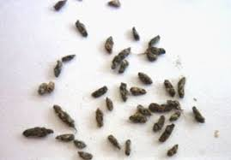
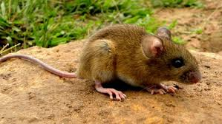
Transmisión con reservorios
A
RI
RS
Huésped accidental
Hombre
Hantavirus

Slide 8
Modelos de transmisión para microparásitos
Modelo SIR, desarrollado por WO Kermack y AG Mc Kendrick en 1927.
Modelo que considera que la población está formada por:
Individuos Susceptibles (S), que pueden contraer la enfermedad
Individuos infectados (I) que pueden transmitir la enfermedad
Individuos recuperados (R) no transmiten y no se infectan. Para el modelo a veces se incluyen los muertos

Slide 9
Tasa de producción de nuevas infecciones
k S p
Tasa de transmisión per cápita (a cuántos infecta cada individuo infectado)
Número de huéspedes susceptibles (S)
Infectividad del patógeno
Carga del patógeno (cuánto hay en el huésped infectado)
Susceptibilidad del huésped
Probabilidad de que el contacto provoque una infección (p)
Contactos entre S e I
(k)
k en ciclos directos depende de contactos entre infectados y susceptibles, en la transmisión indirecta depende de los contactos con el vector.

Slide 10
Contactos (k) entre Susceptibles e Infectados
(c) Contactos de S con toda la población (S+I)
Proporción de la población infectada (I/N)
Tasa de producción de nuevas infecciones
kSp k= c I/N
c I/N p S = β S I (c/N) p= β
β= coeficiente de transmisión
Tasa de producción de nuevas infecciones: βSI

Slide 11
Un parámetro importante: R0
Para macroparásitos: número promedio de crías que llegan a la madurez producida por cada parásito a lo largo de su vida en una población de huéspedes no infectados
Para microparásitos: número promedio de nuevas infecciones producidas por un huésped infectado introducido en una población susceptible
El umbral para que se propague una infección es
R0= 1 se mantiene la infección
R0<1 la infección desaparece de la población
R0>1 aumenta el número de infectados

Slide 12
R0 aumenta
Con el tiempo que un huésped permanece infectivo (L)
Con el número de susceptibles (S)
Con el coeficiente de transmisión (β)
R0= S β L
Del valor máximo inicial el R0 va disminuyendo a medida que disminuye el número de susceptibles (S)

Slide 13
¿Qué proporción de la población (Pc) ser inmune para que el R0=1?
Pc= 1- (ST/S0) Proporción de inmunes
S0= población de susceptibles iniciales
ST= población de susceptibles después de inmunización
β L S0 (inicial) = R0 inicial (sin inmunización)
S0 (inicial)= R0 inicial / β L
Cuando R0= 1 = β L ST ST=1/ β L Susceptibles cuando R0= 1
Pc = (1- ST/S0) = (1 – (1/ β L)/(R0inicial/ β L))= 1- 1/R0 inicial
Proporción crítica de la población que debe ser inmune para que el R0= 1 es mayor cuanto mayor sea el R0 inicial

Slide 14
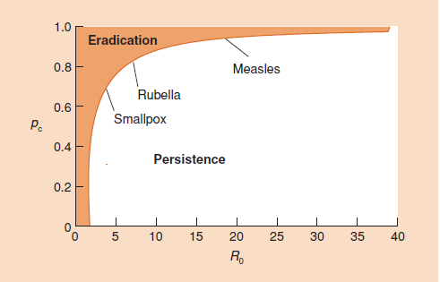
Valores de Ro inicial (sin medidas preventivas) y proporción de la población que debe llegar a inmunizarse para conseguir la erradicación de la infección
R0 básico
Sarampión 12-18
Rubeola 6-7
Viruela 5-7
Influenza 0,9-2,1
Erradicación
Sarampión
Rubeola
Viruela
Persistencia
COVID 19
Inmunidad de manada: cuando la proporción de inmunes lleva el R0 a valores < 1

Slide 15
Inmunidad de manada para COVID
Aproximadamente 53% de la población debe ser inmune para R0=1
0,53* 50.000.000 (población argentina)= 26.500.000 infectados
Cantidad de muertos esperada por inmunidad de manada= 26.500.000 infectados * 0,0209 (tasa de mortalidad)= 553850.
Esa es la cifra de muertos si no se hubieran tomado medidas y se hubiera esperado llegar a inmunidad de manada por contagios.
Septiembre 2021: 64% de la población recibió una dosis de vacuna
44.8% de la población recibió dos dosis de vacuna
Casos totales desde inicio de la pandemia: 5.240.000
Muertes desde inicio de la pandemia: 115.090

Slide 16
Objetivos de una campaña de prevención de contagios y muertes
Disminución de la transmisión
Disminuir contactos. Aislamiento social, cuarentena
Aislamiento de infectados
Desinfección, medidas de higiene, tapaboca y nariz
Inmunización
Disminución de la letalidad
Preparación del sistema de salud, medicamentos, equipos, capacitación del personal de salud, cuidado de grupos de riesgo
Inmunización: vacunas

